Slide 3
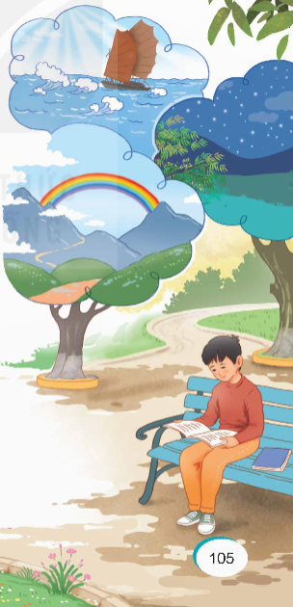
Tranh vẽ gì?

Slide 4
Notes:
Bài thơ gợi lên một thế giới kì diệu từ những trang sách và ý nghĩa của những trang sách đối với trí tuệ, tâm hồn, nhân cách, phẩm chất của người đọc. Các em đọc bài thơ để tìm hiểu những điều tác giả nhắn gửi trong đó.

Slide 7
xứ sở
quê hương, đất nước.

Slide 8
nhân nghĩa
lòng thương người và tôn trọng lẽ phải.

Slide 9
Câu hỏi
1. Thế giới diệu kì mà sách mang đến cho người đọc được thể hiện qua những hình ảnh nào?
2. Dựa vào khổ thơ thứ hai và những trải nghiệm đọc sách, nêu cách hiểu của em về câu thơ “Trang sách trả lời câu hỏi tuổi thơ”.
3. Khổ thơ thứ ba giúp em cảm nhận được gì về ý nghĩa của những trang sách đối với tuổi thơ?
4. Theo em, tác giả muốn nhắn gửi các bạn nhỏ điều gì qua khổ thơ cuối? Chọn câu trả lời dưới đây hoặc nêu ý kiến của em.
5. Em thích khổ thơ nào trong bài? Vì sao?

Slide 10
1. Thế giới diệu kì mà sách mang đến cho người đọc được thể hiện qua những hình ảnh nào?
Ở khổ thơ đầu, thế giới diệu kì mà những trang sách mang đến cho người đọc (tặng cho người đọc) chính là vẻ đẹp cuộc sống được miêu tả, phản ánh trong trang sách. Vẻ đẹp đó được thể hiện qua những hình ảnh thơ: bầu trời sao lấp lánh, mặt biển xanh với cánh buồm nâu trong nắng, bảy sắc cầu vồng sau cơn mưa,...

Slide 11
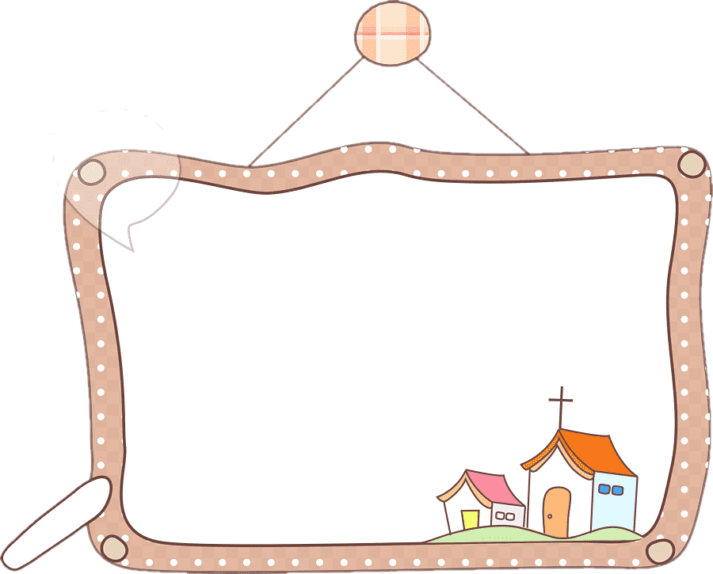
Ý nghĩa đoạn 1:
Sách mở ra thế giới diệu kì.

Slide 12
2. Dựa vào khổ thơ thứ hai và những trải nghiệm đọc sách, nêu cách hiểu của em về câu thơ “Trang sách trả lời câu hỏi tuổi thơ”.
Câu thơ “Trang sách trả lời câu hỏi tuổi thơ” ý muốn nói các bạn nhỏ đọc sách sẽ tìm thấy câu trả lời cho những câu hỏi, những băn khoăn, thắc mắc của mình về những sự vật, hiện tượng “bí ẩn” trong vũ trụ bao la.
Ví dụ, khi còn bé, nhìn lên vầng trăng, ta tưởng có chú Cuội ngồi gốc cây đa như trong truyện cổ tích được bà, được mẹ kể. Nhưng lớn lên, sách khoa học giúp ta hiểu con người đã đặt chân lên Mặt trăng, con người đã khám phá bao điều bí ẩn của vũ trụ.

Slide 13
Ý nghĩa đoạn 2:
Sách sẽ là công cụ giải đáp những thắc mắc.

Slide 14
3. Khổ thơ thứ ba giúp em cảm nhận được gì về ý nghĩa của những trang sách đối với tuổi thơ?
Khổ thơ giúp em cảm nhận được rằng: Những trang sách đã thắp lên ước mơ, khát vọng trong tâm hồn trẻ thơ, giúp chúng em mở mang hiểu biết, mở rộng tầm nhìn,...

Slide 15
Ý nghĩa đoạn 3:
Sách là ngọn lửa thắp sáng ước mơ.

Slide 16
4. Theo em, tác giả muốn nhắn gửi các bạn nhỏ điều gì qua khổ thơ cuối? Chọn câu trả lời dưới đây hoặc nêu ý kiến của em.
A. Nhân nghĩa là lẽ sống đẹp của dân tộc mà mỗi con người cần hướng tới.
B. Qua những trang sách, ta nhận ra lẽ sống nhân nghĩa người xưa truyền lại.
C. Nhớ về cội nguồn, gìn giữ truyền thống tốt đẹp cha ông để lại là trách nhiệm của mỗi chúng ta.

Slide 17
Ý nghĩa đoạn 4:
Nhớ về cội nguồn, gìn giữ truyền thống tốt đẹp cha ông để lại.

Slide 18
5. Em thích khổ thơ nào trong bài? Vì sao?
Ví dụ: Em thích khổ thơ cuối cùng của bài thơ. Vì khổ thơ đã đưa ra bài học rất thiết thực và có ý nghĩa cho thế hệ trẻ rằng nhớ về cội nguồn, gìn giữ truyền thống tốt đẹp cha ông để lại là trách nhiệm của mỗi chúng ta.

Slide 19
Bằng những câu thơ giàu hình ảnh, bài thơ Thế giới trong trang sách đã cho thấy những điều kì diệu mà sách đem lại: mở ra thế giới muôn màu, muôn vẻ; giải thích những điều bí ẩn của vũ trụ; thắp lên những ước mơ đẹp; gửi gắm những bài học ý nghĩa.

Slide 20
Đọc nâng cao

Slide 21
Nêu cảm nghĩ của em sau khi đọc bài thơ.

